Slide 1
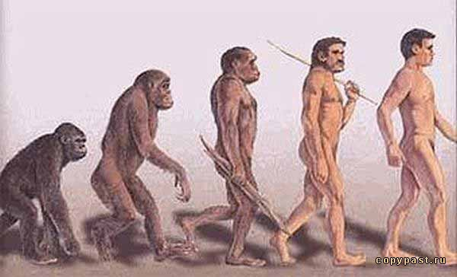

Slide 2
Первобытный мир-
первые шаги
человечества

Slide 3
Поставь в нужной последовательности
исторические эпохи:

Slide 4
Выбери в какое время ты живешь?

Slide 5
Выбери исторические источники:

Slide 6
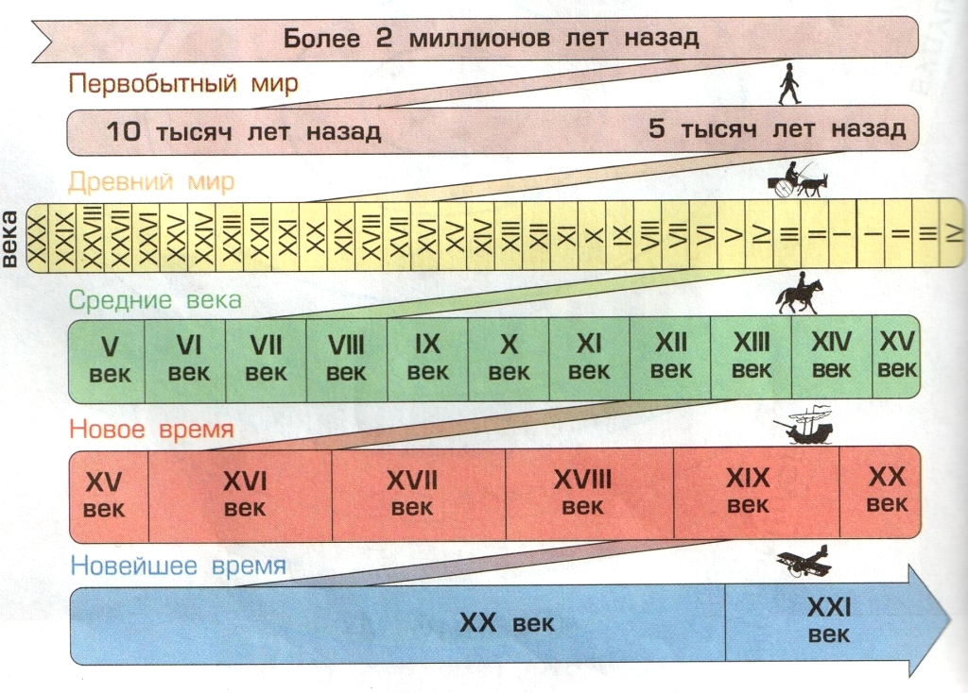
Что такое Первобытный мир?
Первобытный мир – первая эпоха всемирной истории.

Slide 7
Что такое историческая эпоха?
Историческая эпоха – большой
промежуток времени,
часть истории человечества.

Slide 8
Умели первобытные люди
выращивать растения и животных?
В каком возрасте у человека
появляются приобретенные признаки?
Как мы сможем ответить на вопрос:
Почему Первобытный мир
называют "детством человечества"?

Slide 9
Знаем
Первобытный мир – первая эпоха всемирной истории.
Историческая эпоха – большой
промежуток времени,
часть истории человечества.
Детство – это время роста, взросления человека,
когда он приобретает
Самые первые люди не умели выращивать
растения и приручать животных.

Slide 10
Не знаем
Какие именно изменения
в человеческом обществе
произошли
в эпоху первобытного мира

Slide 11
Чем первобытные люди
были похожи на животных,
а чем отличались от них?

Slide 12
отличие
сходство
Ходил на двух ногах
Жил в пещере
Ходил на охоту
Имел подвижные ловкие конечности
Не боялся огня
Изготовлял орудия труда
Одевался в шкуры животных
Общался с помощью речи
В строении тела

Slide 13
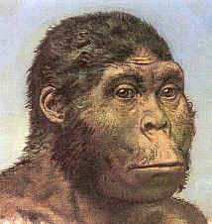
Почему Первобытный мир
называют «детством человечества»?

Slide 14
Предполагаем

Slide 15
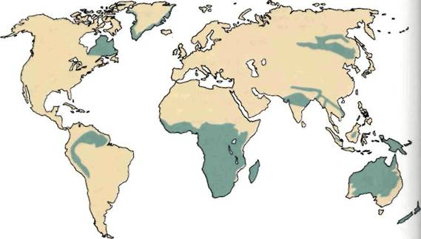
Расселение первобытных людей
по планете.

Slide 16
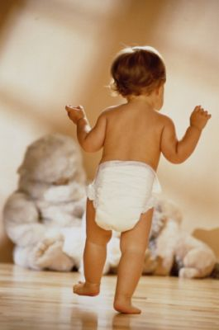
Прародина – колыбель
Расселение по планете –
знакомство со
своей комнатой, домом

Slide 17
осваивали планету

Slide 18
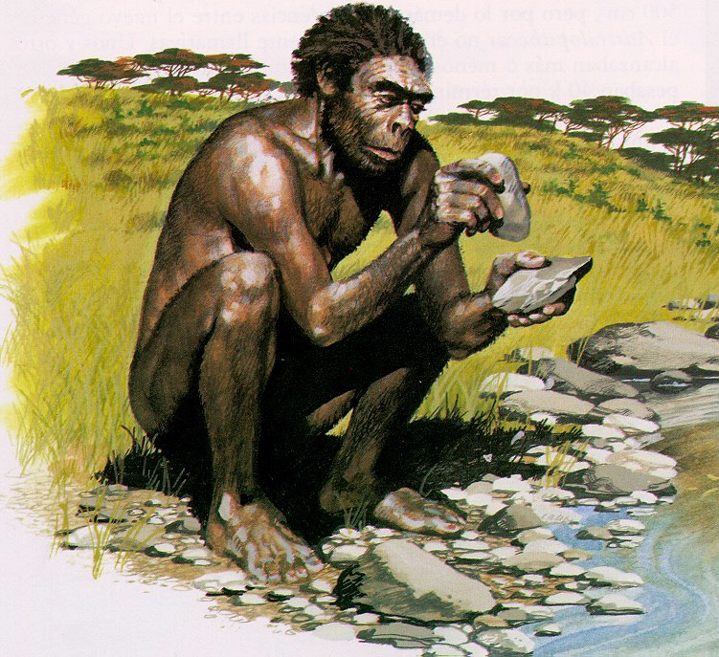
Покорение природы
людьми первобытного общества

Slide 19
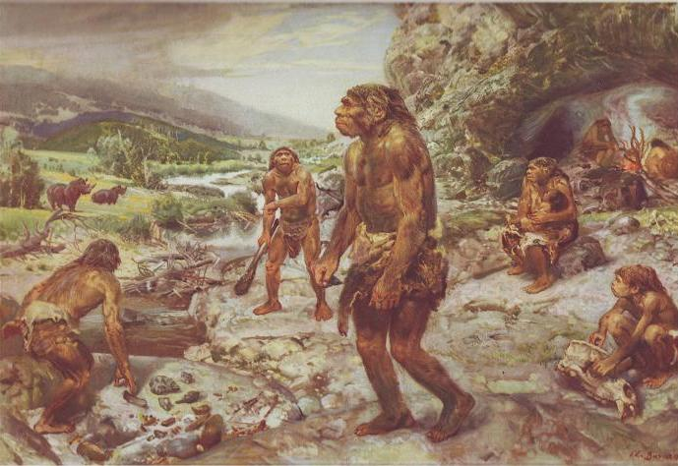

Slide 20
Стая древнейших людей
Без одежды
Без огня
Едят плоды
Едят мелких животных

Slide 21
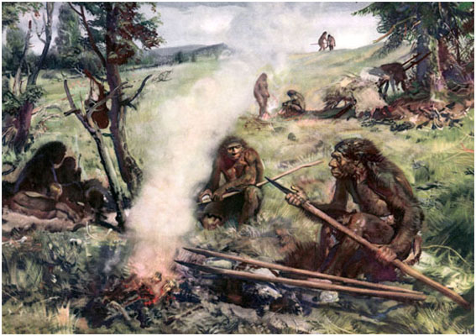

Slide 22
Община древних людей
Живут в пещерах
Используют одежду
Используют огонь
Охотятся

Slide 23
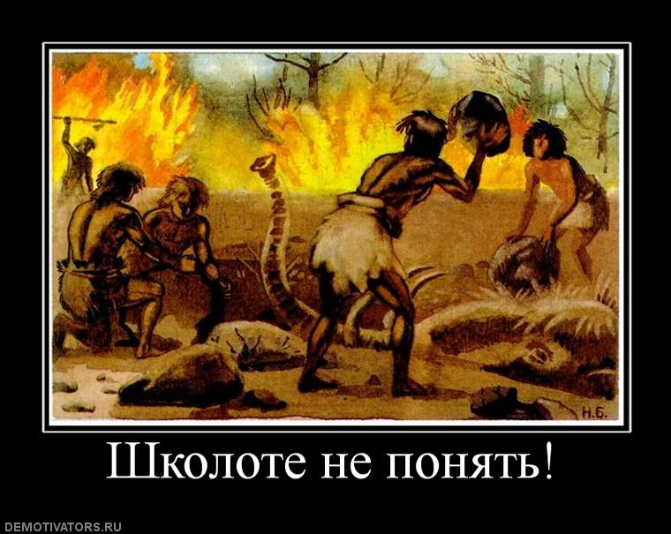
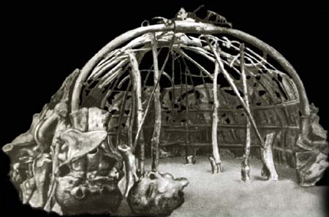
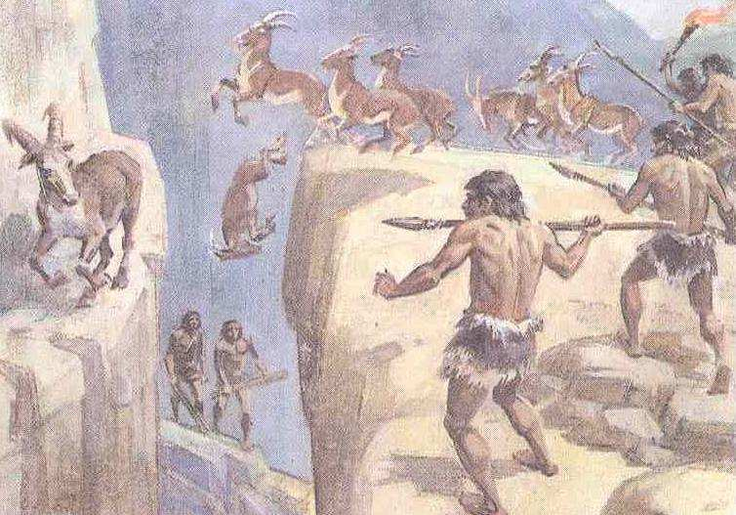

Slide 24
Ранняя община людей
современного вида
Охотятся коллективно
Лук со стрелами
Простейшие жилища

Slide 25
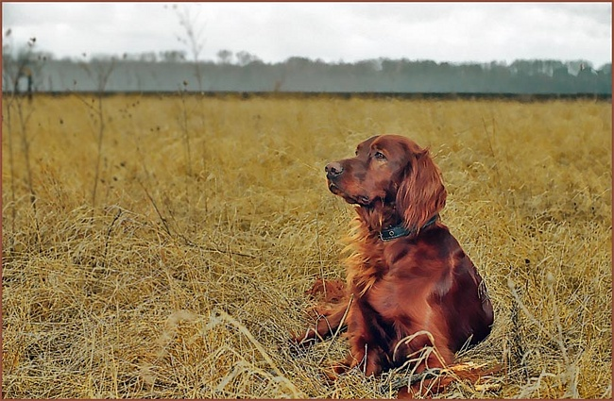
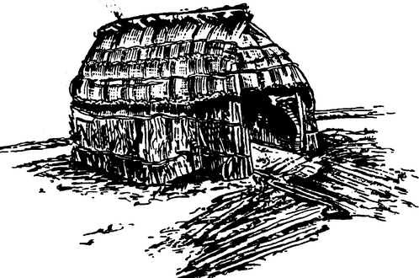
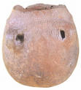
первое прирученное животное

Slide 26
Общины современных людей
Выращивают растения
Строят дома
Приручают животных
Посуда из глины

Slide 27
учились бороться
с голодом и холодом

Slide 28
первые представления
о добре и зле

Slide 29
Применение новых знаний

Slide 30
Вставьте пропущенные слова

Slide 31
Подчеркни те особенности первобытного человека,
которыми он отличается от животных

Slide 32
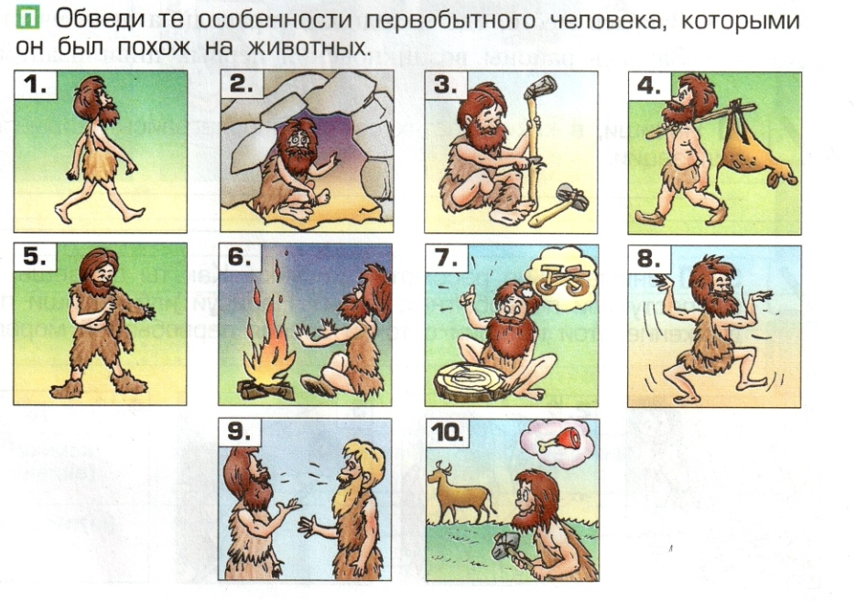

Slide 33
Что мы хотели выяснить?
Какой ответ можете дать на этот вопрос?
Что показалось трудным?
Что показалось непонятным?
Что было наиболее интересным?

Slide 34
Домашнее задание:
стр. 43-51 в учебнике
стр.34 №3, №4 в тетради

